Slide 1
STEMI Azerbaijan
Ulvi Mirzoyev, MD, PhD, FESC, FSCAI, MHA, MSc, MBA

Slide 2
STEMI Az (SSL AZ) Məqsədləri
Məqsəd 01
Kəskin Miokard İnfarktı müalicəsi üzrə kliniki tövsiyələrin həyata keçirilməsini dəstəkləmək
Məqsəd 02
Region səhiyyə sistemində bu tövsiyələrin həyata keçirilməsi qarşısında olan əngəllərin aşkar etmək
Məqsəd 03
Mümkün olan ən çox sayıda STEMI xəstələrinin tövsiyələr-əsaslı müalicəyə əlçatanlığının olması üçün fəaliyyət planı təyin etmək

Slide 3
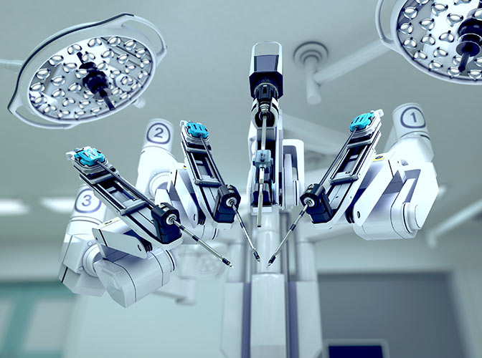
Daxil Olan Tərəflər
Xəstə və Xəstə Yaxınları
İctimaiyyət
Media
Azərbaycan Respublikası Səhiyyə Nazirliyi
İcbari Tibbi Sığorta Üzrə Dövlət Agentliyi
TƏBİB
Ümumdünya Səhiyyə Təşkilatı
Özəl Sığorta Şirkətləri
Azərbaycan Kardiologiya Cəmiyyəti
Təcili Yardım Stansiyaları (ambulans və TY şöbələri)
PCI-(PKM) imkanı olmayan xəstəxanalar
PCI və birincili PCI mərkəzləri
Farmasevtik kompaniyalar
Tibbi avadanlıq şirkətləri

Slide 4
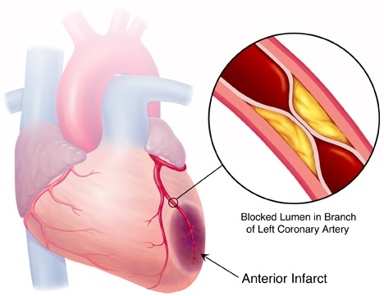
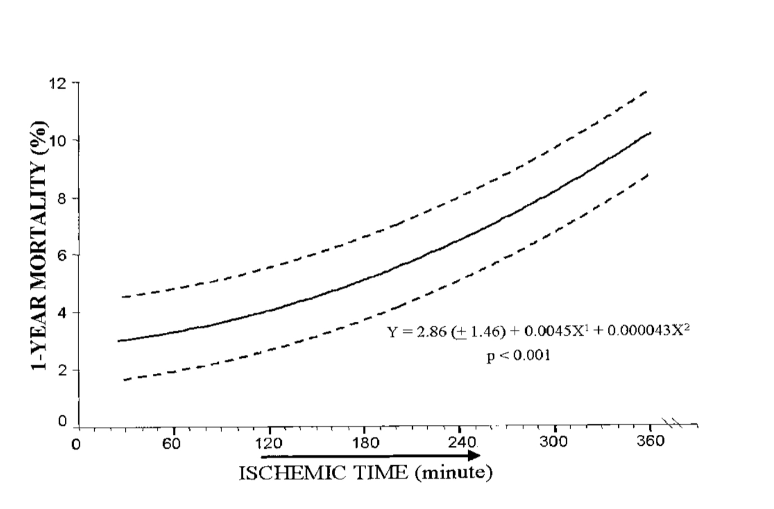
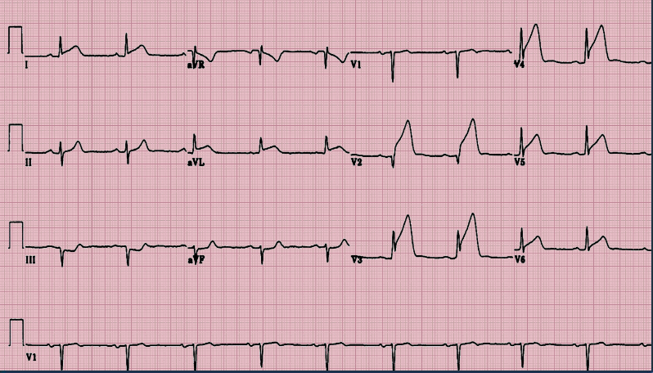
STEMI-ST Elevasiyalı Miokard İnfarktı

Slide 5
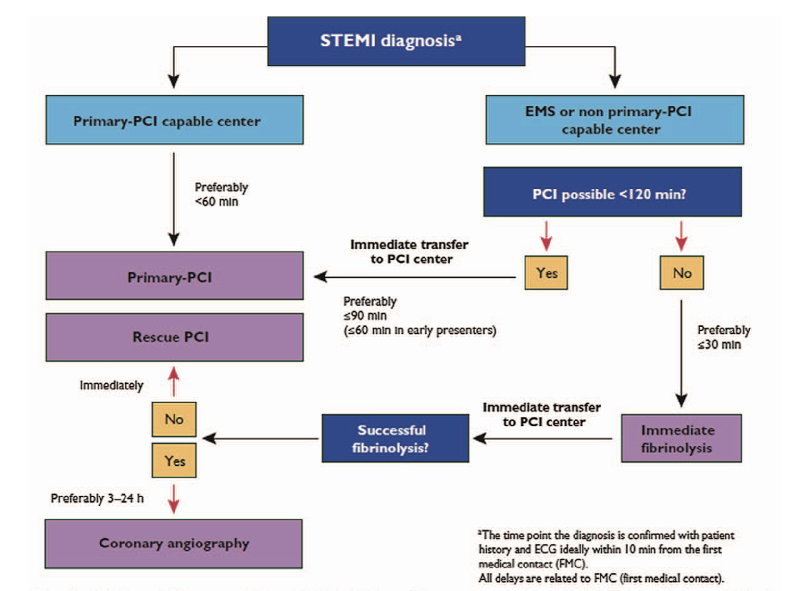

Slide 6
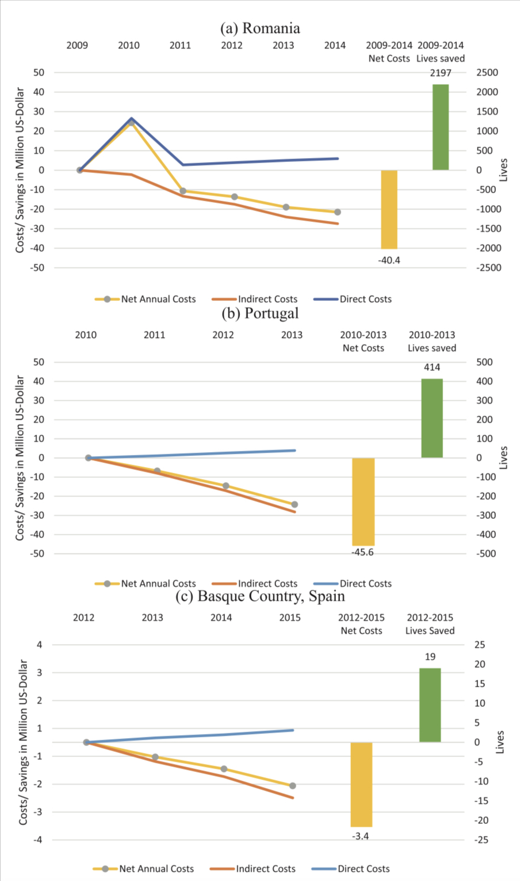
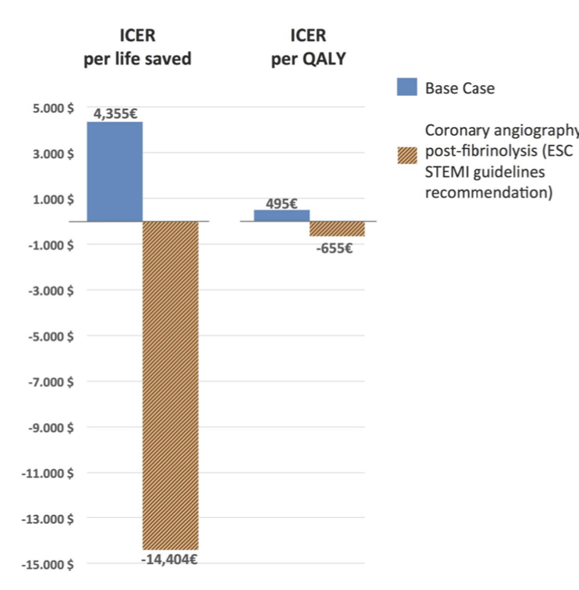
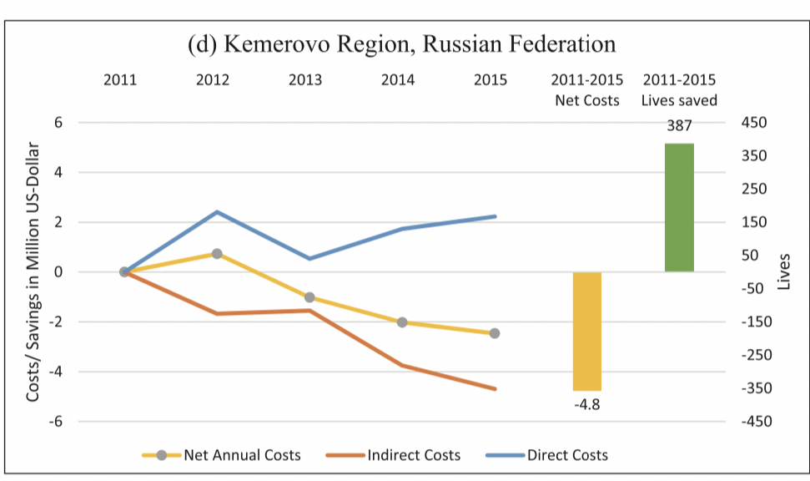

Slide 7
STEMİ Az Markov modeli qaralaması
STEMI
Vaxtında PCI
0.85
Sağalma
Aşağı DALY
Aşağı cost per QALY
Yüksək QALY
2500 ₼
0.1
0.2
2500 ₼
15000 ₼
0.05
Gecikmiş
Müdaxilə
Ürək
Çatışmazlığı
ICD-CRTD
0.9
0.5
Ölüm
Yüksək DALY
Yüksək cost per QALY
Aşağı QALY
0.8
0.3
5000 ₼
6000 ₼
35000 ₼
AKŞ
Sıx rehospitalizasiyalar
Yanaşı xəstəliklər
Qapaq əməliyyatları
/müdaxilələri

Slide 8
Əsas
İnsanlar
Təsis
Məqsəd
Dəstək
Maraqlı Tərəflər
Nəticələr
Plan
SN
AKC
İTSDA
TƏBİB
Pasientlər
İctimaiyyət
Özəl xəstəxanalar
ÜST
Media
Ösəl sığorta şirkətləri
Farm. Şirkətlər
Cihaz-avadanlıq şirkətləri
TYS
Ambulans
2 Mərhələ
Mövcud proseslərin təkmilləşməsi
Regionlarda STEMI müalicəsinin opt
Kəskin Miokard İnfarktı müalicəsi üzrə kliniki tövsiyyələrin həyata keçirilməsini dəstəkləmək
Region səhiyyə sistemində bu tövsiyyələrin həyata keçirilməsi qarşısında olan əngəllərin aşkar etmək
Mümkün olan ən çox sayıda STEMI xəstələrinin tövsiyyələr-əsaslı müalicəyə əlçatanlığın olmasın üçün fəaliyyət planı təyin etmək
Səhiyyə Nazirlyi
İTSDA
TƏBİB
AKC
Country champion
STEMI zamanı düzgün müalicə nisbətinin artması
P-PCI üçün pasientlərin vaxtında göndərilmələrin artması
Ümumi reperfuziya nisbətlərinin artması
Heç bir reperfuzion mualicə almayan xəstə sayının azalması
Azalmış “FMC-to-reperfusion” zamanı
Simptomların başlanmasından tibbi kontakta qədər olan zamanın azalması
Farmakoinvaziv strategiyanın istifadəsinin artması
Resurslar
Dəyişim
Müşahidə şurası
Layihə komandası
Layihə koordinatoru
Bütün maraqlı tərəflərin eyni məqsədə-Azərbaycan vətəndaşının ürək sağlamlığının qorunmasına- xidmət etməsi
İnvestisiya
Faydalar
Yaşam müddətinin artması
Azalmış əlillik nisbətləri
Bənzər keyfiyyət düzəltmə proqramlarının başqa nozologiya və ixtisaslarda istifadə etmə ehtimalı (Kəskin İnsult Müalicəsi Şəbəkəsi )

Slide 9
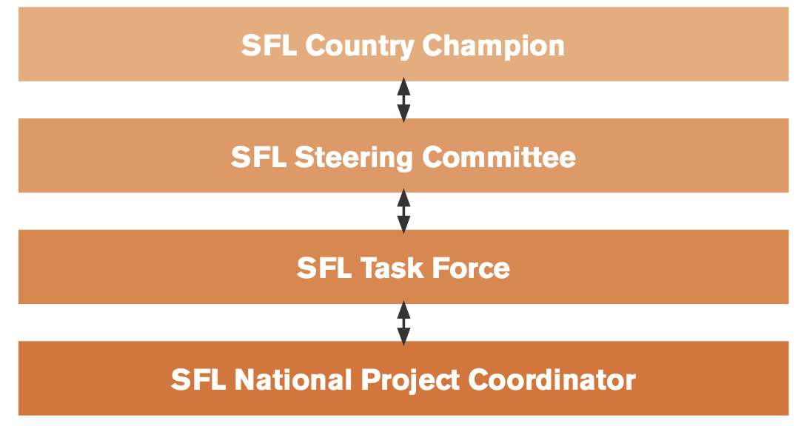

Slide 10
STEMI AZRBAIJAN
COUNTRY CHAMPION
STEERING COMMITTEE
TASK FORCE
PROJECT TEAM
Üzeyir Rəhimov
Araz Nəsirov
Rüfət Hacıəlibəyov
Rəşad Çobanlı
Kəmalə Ağayeva
Halil İbrahim Durak
Rəşad Mahmudov
Dr. Ulvi Mirzoyev
Kardioloqlar (11)
EKC idarə heyətinin bəzi üzvləri
Layihə Komandası:
Kardioloqlar
Təcili Yardım Həkimləri
IT mütəxəssisləri
Statistiklər

Slide 11
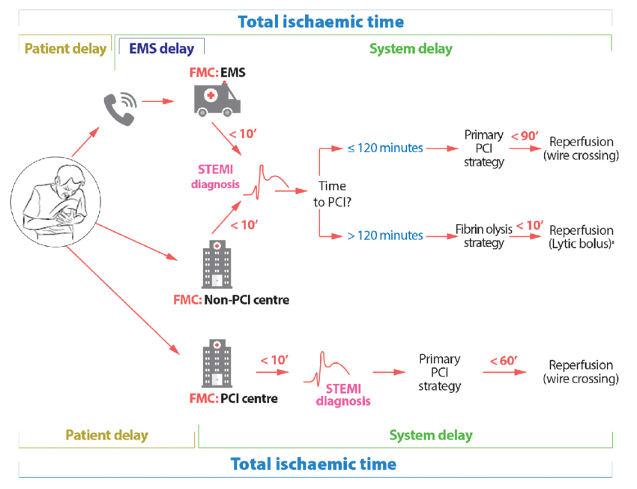

Slide 12
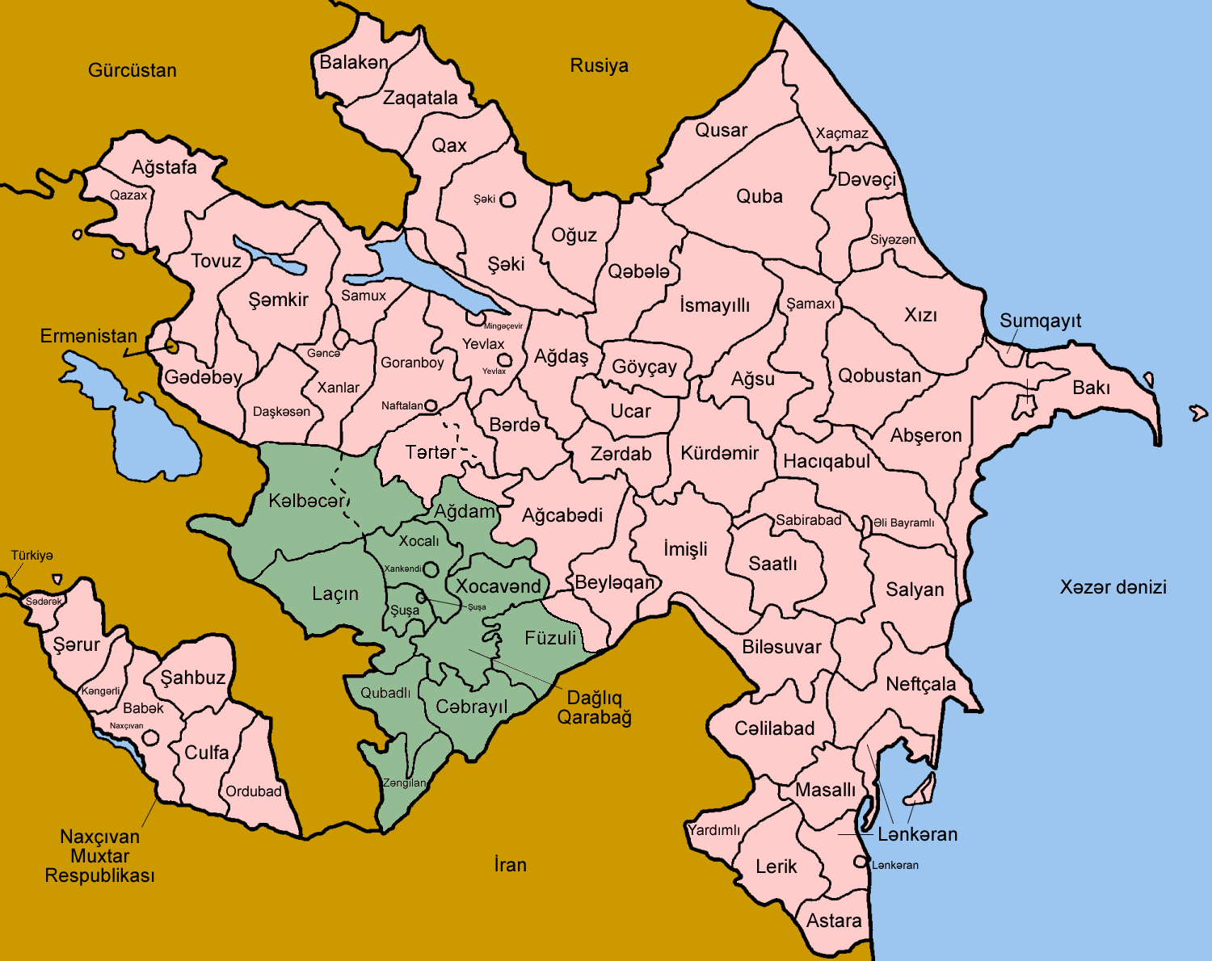

Slide 14
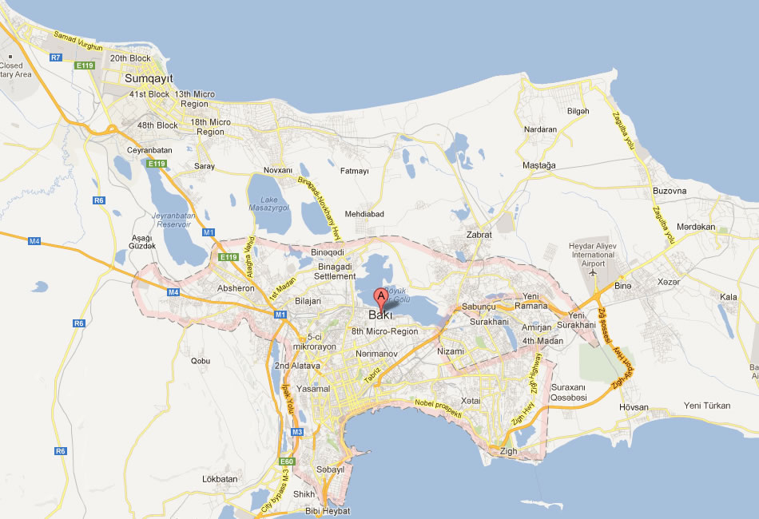

Slide 16
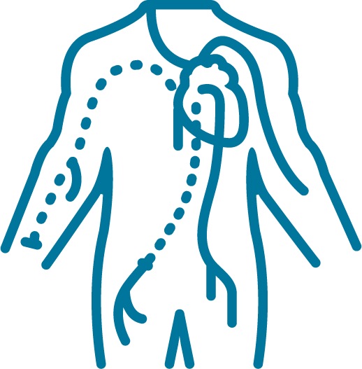
Mövcut vəziyyət: STEMI pasientlərin qəbulu
Tipik STEMI pasientlərinin müalicə prosesləri zamanı axını
çox sayıda itkilər, dəyər əlavə etməyən iş, gecikmələr qeyri-kafi klinik nəticələrə səbəb olur
C
PCI olmayan
xəstəxanaya
transport
B
Pasientlər
PCI olmayan
Xəstəxanaların
İTŞ nə daxil olur
H
D
Ambulans
çağırışda
Pasient
Cathlabda
Pasient
qəbul
şöbəsində
PCI
komandaları
axtarılır
Çağırış
A
İnvaziv
mərkəzlərin
Ambulansları
Xəstələri götürür
G
E
F

Slide 17
5 WHY’s
Ambulansların xəstələrə gec müdaxilə etmələrinin səbəbi nədir?
Çünki bəzən başqa çağırışdan gəlirlər
Bəzi ambulansların təçhizatı, bəzillərin isə insan resurslar yetərsizdir
Təhsil və treyninq proqramları əksikdir
why
why
why
why
why
EKQ və defibrillyator ilə təçhiz edilmiş “xüsusi” ambulanslar var. Digərləri isə ümumki çağərəşlar üçün –xüsusi avadanlıq yoxdur, personal təhsili yetərsizdir
STEMI xəstələri üçün ambulans sayı adekvat deyil
.

Slide 18
FISHBONE Diagram : Uzun İlk tibbi kontakt-müalicə zamanı
Personal
Material
Standartizasiya olmayan avadanlıq/cihaz təçhizatı
Adekvat ambulans kadrlarının az olması
Adekvat təhsil/treninq olmaması
Sübüt əsaslı olmayan dərman tədarükü
Tədarük istifadələrində dəyişkənliklər
Az/Yetərsiz dispetçer
Cəvabdehliyin olmaması
Uzun xəstə transport zamanı
Həkim davranışlarında variasiyalar
İnkişaf/nəticələr haqqında rəy yoxdur
Standart proseslər mövcut deyil
Data/ performans tablosu mövcut deyil
Rəhbərlik tərəfindən nəzarət yoxdur
Daha yaxşı performans üçün təşviq mexanizmi yoxdur
Proses
Ölçmə

Slide 19
Tədbirlər: Xəstəxana öncəsi xidmətlər
Mərkəzləşdirilmiş və standartlaşdırılmış təlim proqramı.
1
Bütün tərəflərin iştirakı-SN, İTSDA, TƏBİB, ÜST, AKC
Xəstəxana öncəsi tibbi personalın intensiv təlimi
2
Standartlaşmış, sadə qaynar xətt/dispetçer təlimatları
3
EKQ, KKS, STEMİ, tromboliz, reperfuziya kardiogen şok üzrə davamlı kurslar
4
Bütün ambulanslar üçün standart təçhizat (EKQ, Defibrillyator, dərmanlar, trombolitiklər); Satandart idarə etmə/müalicə prosesləri/protokolları
5
6
Proseslərin rəqəmsallaşması və avtomatlaşdırılması /pasient və xəstəxana, həkimlərlə, həkimlər arasında. Tətbiqin GPS təqibi funksiyası
7
Hər bir proses düzəltmə təşəbbüsündə “Lean mindset” (qaynar xətt, ambulans,xəstə axını, cathlab, xəstəxana)
8
9
Yol infrastrukturunun inkişafı – hökümət və regional idarəetmələrlə əməkdaşlıq

Slide 20
Transport zamanı ləngimələrin qarşısını necə ala bilərik?
Birincili transport PCI laboratoriyası olmayan xəstəxanaları və PCI mərkəzlərinin qəbul və reanimasiya şöbələrinə olmamalıdır
EKQ- cathlab zamanı< 60 dəqiqə
PCI mərkəzində xəstənin Qəbul (təcili yardım) şöbəsinə alınması reperfuziyanı ən az 20-40 dəq gecikdirir
Xəstələrin PCI imkanı olmayan xəstəxanalara qəbul edilib, ardından PCI mərkəzinə “ikincili transport” reperfuziyanı ən az 30-60 dəqiqə gecikdirir

Slide 21
SSL Azərbaycan Mərhələləri
Layihənin elanı
Layihənin sifarişi
Ölkə çempionu, müşahidə şurasının, idarə heyətinin və layihə qrupunun yaradılması
Mövcut vəziyyətin qiymətləndirilməsi
Regionlarda cathlab
qurulmaları
Nəticələrin əldə
edilməsi
Əhali sayına və avtomobil yollarının vəziyyətinə görə STEMİ mərkəzlərinin yaradılması
Struktur. proses. klinik nəticə və səhiyyə sisteminə təsiri olan ictimai sağlamlıq meyarlarının incələnməsi
2022
2023
2025
2023
2024
Varolan proseslərin
optimallaşdırılması
Proseslərin
Ölkə üzrə daimi
Inkişaf etdirilməsi
Bakı, Sumqayıt, Gəncə və Naxçıvanda STEMI zamanı ilkin müdaxilə və xəstə transfer şəbəkəsi
Yeni qurulmuş mərkəzlərlə bərabər ilkin müdaxilə, transport, hospitalizasiya, reabilitasiya proseslərin təkmilləşdirilməsi

Slide 22
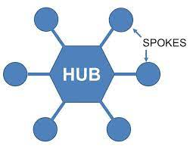
Trombolitik terapiya mərkəzi
Spoke
S1
Regional şəbəkə (təcili yardım, PCI olmayan xəstəxanalar, PCI mərkəzləri) təxminən 300 000-500 000 əhalisi olan populyasiyanı əhatə etməlidir
Spoke
S2
Transfer zamanı > 30 dəq
HUB
PCI mərkəzi
7/24
Transfer zamanı < 30 dəq
Lokal xəstəxanaların maraqları güdülməlidir: birincili angioplastikadan sonra xəstə stabil olanda,evinə ən yaxın xəstəxanaya transfer olur
Bütün birincili PCI mərkəzləri 24/7 çalışmalıdır

Slide 23
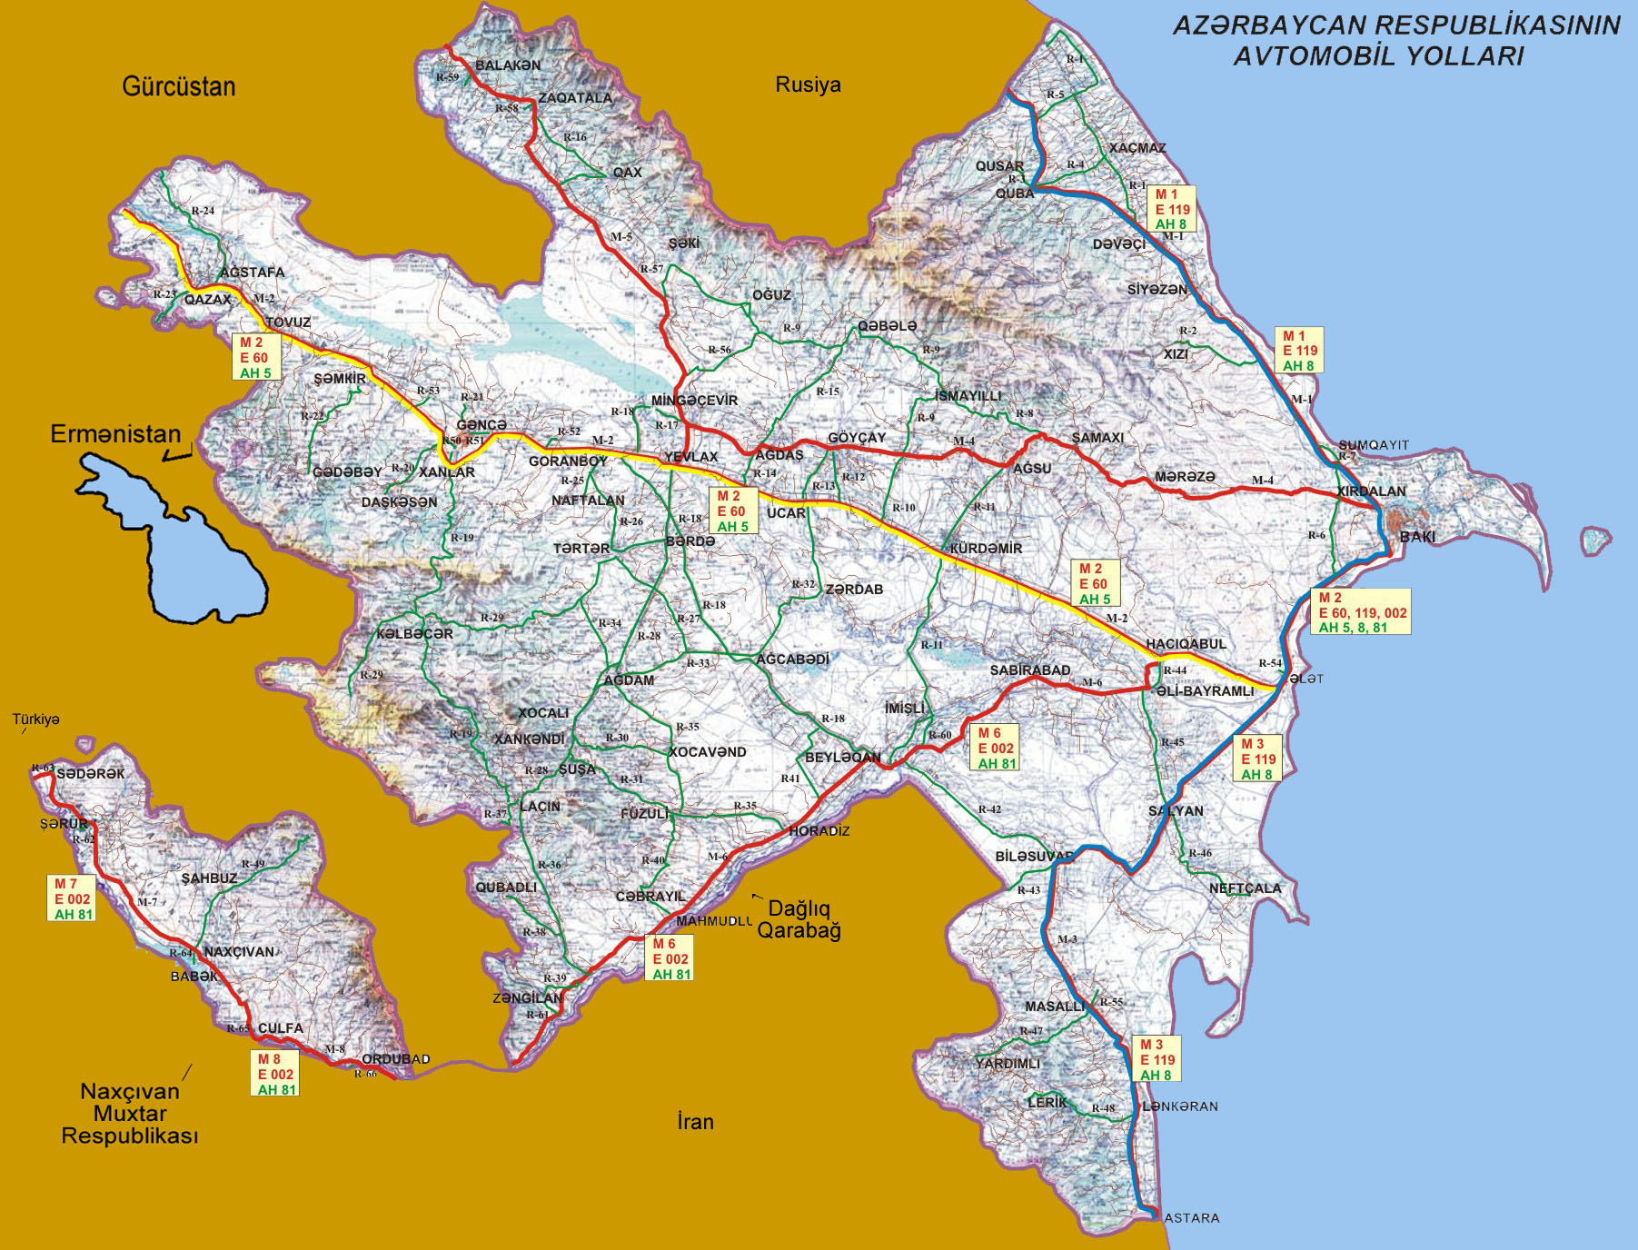

Slide 24
Məntiqi Model
Daxil Edilmələr
Fəaliyyətlər
Hasilat
Yaxıın
Nəticələr
Uzaq
Nəticələr
Təsirlər

Slide 25
01
p-PCİ mərkəz sayı
02
7-24 mərkəz sayı
03
Fibrinolotikli
Ambulans sayı
Fəaliyyətlər üzrə Keyfiyyət İndikatorları
04
p-PCI mərkəzi/əhali
P-PCI/əhali nisbətinə uyqun şəbəkə %
05
06
Təhsil tədbirlərin sayı
07
Placeholder

Slide 26
Hasilat (output) üzrə Keyfiyyət İndikatorları
Ən son rəhbər tövsiyələrlə tanış olan həkim sayı
Cathlab/daha öncə reperfuzion strategiya əlçatmaz olan əhali
01
04
03
Cathlab/Əhali nisbəti
02
Kəskin MI simptomları zaman fəaliyyət məlumatı olan insan sayı/nisbəti

Slide 27
Uzun Müddətli Nəticələr
01
Xəstəxana daxili və 30 günlük ölüm nisbətinin azalması
02
Kardiak və bütün səbəblərdən ölüm nisbətlərinin azalması
03
Rehospitalizasiya və reinfarkt nisbətlərinin azalması
04
Ürək Çatışmazlığı səbəbi ilə hospitalizasiya nisbətlərinin azalması

Slide 28
01
STEMI də xəstəxana öncəsi ölüm nisbətləri
02
Xəstəxana daxili STEMI ölüm nisbəti
Nəticələr üçün Keyfiyyət İndikatorları
03
STEMI 30 günlük mortallıq
04
STEMI xəstələrində bütün səbəblərdən ölüm nisbəti
05
Ürək-damar xəstəlikləri səbəbindən 1 illik ölüm sayı
06
Kəskin koronar sindrom səbəbi ilə rehospitalizasiya nisbəti
07
Ürək Çatışmazlığı səbəbi ilə hospitalizasiya sayı

Slide 29
TƏSİRLƏR
TƏSİR 02
Yaşam müddətlərinin artması
TƏSİR 01
TƏSİR 04
Əhali sağlamlığının artması/daha yaxşı həyat keyfiyyəti
Bənzər keyfiyyət düzəltmə proqramlarının başqa xəstəliklərdə və ixtisaslarda istifadə etmə ehtimalı (məs. Kəskin İnsult Müalicəsi Şəbəkəsi )
TƏSİR 03
Azalmış əlillik nisbətləri

